Slide 1
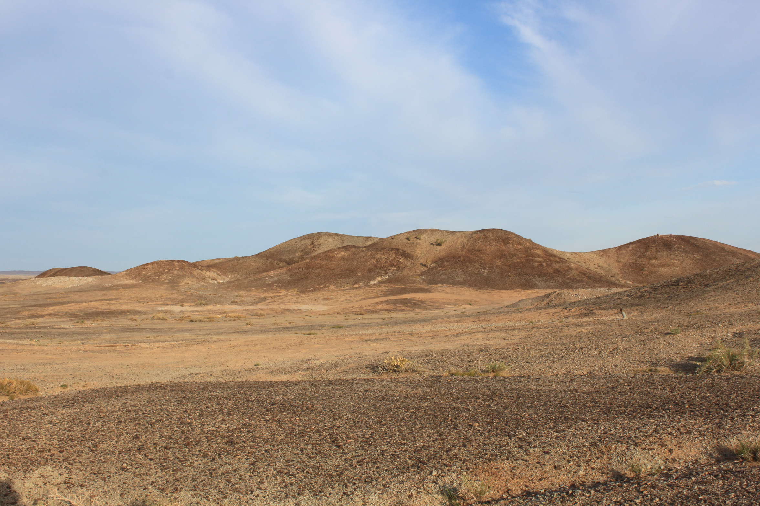
“ЭРДЭНЭС АЛТ РЕСУРС” ХХК
Геологи хайгуулын ажил
Зураг: Баянхонгор аймгийн Шинэжинст сумын нутагт байрлах Компанийн эзэмшлийн Хүрэнцавын хайгуулын талбай

Slide 2
Мухар хар толгой хайгуулын талбайн тухай
“ЭРДЭНЭС АЛТ РЕСУРС” ХХК
ТӨСЛИЙН ТОЙМ МЭДЭЭЛЭЛ
Хувьцаа эзэмшигч: |  | “Эрдэнэс Алт ресурс” ХХК
Байршил: |  | Баянхонгор аймгийн Шинэжинст сумын нутагт, Дөш уулаас (1159.7м) баруун хойд зүгт 13.4 км-т, L-47-6-Г хавтгайн хойд захад оршино.
Координат |  | Төв цэг х.ө 43°49'40.4'', з.у 98°55'45.1''
Илрэл: |  | Au, Pb, Sb
Талбайд хийгдсэн ажил | Соронзон зураглал | 1788 т.км
 | Цахилгаан хайгуул | 89 т.км
 | Цахилгаан хайгуулын зүсэлт | 74 т.км
Утас, эмайл: |  | +976-88110062 +976-98870088 info@erdenesalt.mn
ХОЛБОГДОХ БАРИМТ БИЧИГ
ТЭЗУС, ТЭЗҮ
Зураг төсөл
Байгаль орчны үнэлгээ
Газрын зөвшөөрөл - 100%
Орон нутагтай хамтран ажиллах гэрээ - 100%
Санхүүжилт бүрэн шийдэгдсэн эсэх
ТӨСЛИЙН ТАНИЛЦУУЛГА:
Баянхонгор аймгийн Шинэжинст сумын нутагт, Дөш уулаас (1159.7м) баруун хойд зүгт 13.4 км-т, L-47-6-Г хавтгайн хойд захад оршино. “АМС-2017” төслийн хүрээнд Мухар Хар Толгой талбайн (Au-Pb-Sb) илрэлд өрөмдсөн MHTH001, MHTH002, MHTH003 цооногуудын үр дүнгээр As, Sb бүх дээжинд аномалийн агуулга, маш ховроор энд тэнд Cu, Pb, Li, Au аномалийн агуулга өгсөн. Уг цооногуудын шинжилгээний хариуг Statview программийг ашиглан корроляцийн хамаарлыг бодож /Halley, Dilles, and Tosdal (2015)/ нарын порфирын ордын геохимийн хүчин зүйлийн модель дээр As, Sb, Bi элементүүдийг харьцуулан буулгаж үзэхэд порфирын ордын оройн хэсэг буюу бүтэн систем байх магадлалтай харагдаж байна.
Иймд илрэл нь порфирын ордын оройн хэсэг тул, 800-1500м хүртэл гүний геофизик болон өрөмдлөгийн судалгааны ажил хийж порфирын ордыг олох магадлалтай гэж үзэж байна.
Геофизикийн бүрэн хэмжээний ажлыг хийж гүйцэтгэсэн. Мөн Улсын төсвийн хөрөнгөөр иж бүрэн судалгааны ажил хийж, ашигт малтмалын илрэлийг тодорхойлсон бөгөөд цаашид нарийвчилсан хайгуул хийн, ордын нөөцийг тогтоох шаардлагатай.

Slide 3
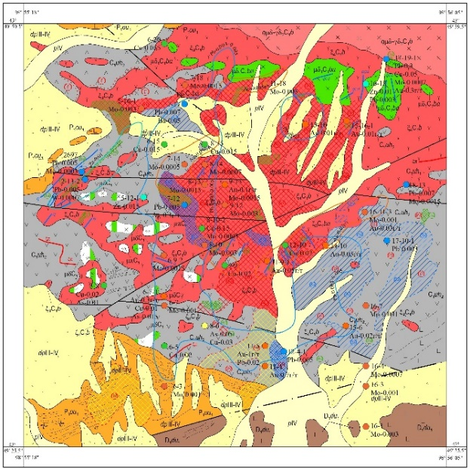
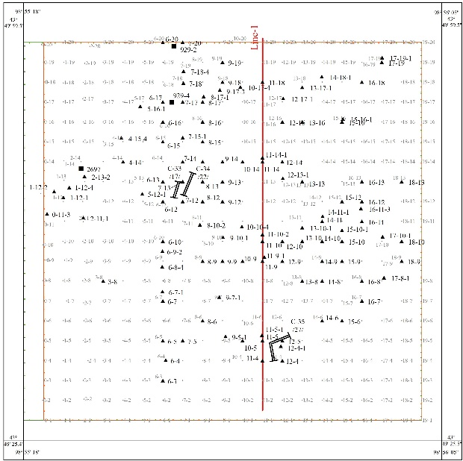
Судлагдсан байдал. 1 /2014-2018 он/. 1:50000-ны ГБЗЕЭА “Чандмань уул-50” төсөл
Мухар Хар Tолгойн (Au-Pb-Sb) илрэлийг “Судалт Mана” ХХК 1:50000-ны масштабын геологийн бүлэгчилсэн зураглал, ерөнхий эрлийн хээрийн судалгааны ажлаар эрлийн маршрут-19 т/км, суваг нэвтрэлт 78.3 м³, цэглэн сорьц 3 ш, анхдагч геохими-110 ш, ховилон сорьц 32 ш сорьцлолт хийсэн ба соронзон зураглал, диполь- польдиполь зэрэг аргуудаар 100 х 50 м торлолоор 11 т/км талбайд геофизикийн ажил хийж гүйцэтгэн үр дүнгээр алт-молибдены ирээдүйтэй эрдэсжсэн цэгүүд илэрсэн байдаг.

Slide 4
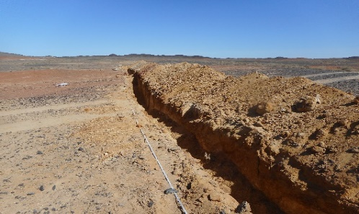
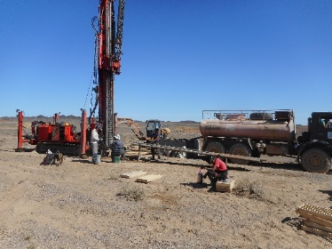
Судлагдсан байдал. 2 /2019 он/. “АМС-2017” төсөл
“ЭРДЭНЭС АЛТ РЕСУРС” ХХК
Мухар Хар Толгой талбайн (Au-Pb-Sb) илрэлд “Геологийн судалгааны төв ТӨҮГ “АМС-2017” төслийн хүрээнд 198.5-432.8 м гүнтэй 3 цооногт нийт 1021.8 т.м өрөмдлөг, 1016 ш чөмгөн дээжлэлт, 4 ш минераграфи, 6 ш петрографи, 8 ш эталон, 3 т.км эрлийн маршрут хийж 8 ш цэглэн сорьцлолт, 227 ш анхдагч геохими тороор 10 м зайтайгаар сорьцолт, 69 ш цэглэн, 29 ш ховилон /сувгаас/ сорьцлолт, 2 ш суваг -147.0м³, АТ-ПД-ийн хэмжилтийг урдаас хойд зүгрүү 360 градус чиглэлтэй, 1200-1300 метрийн урттай 4 шугамаар нийт 4.9 т.км хийж гүйцэтгэсэн байдаг.

Slide 5
Баянхонгор аймгийн Шинэжинст сумын нутагт, Зуун модны булагаас баруун урд зүгт 11.2 км-т, L-47-7-А хавтгайн урд байрлана. Илрэлийн хэмжээнд хийсэн өмнөх судлаачдын соронзон болон цахилгаан хайгуулын ажлын болон АМС-2017 төслийн үр дүн нь талбайн геологийн орчинтой сайн уялдаж, харьцангуй цахилгаан зүсэлтийн шугамуудад туйлширлын сонирхолтой аномаль 100-350м хүртэл гүнд тогтоогдож интрузивын гадна агуулагч чулуулагт хувирлын бүсийн үргэлжлэлд туйлширлын аномаль үргэлжилж байгаа нь хүдэржилт гүнрүүгээ үргэлжлэх боломжтойг харуулж байна. Уг илрэл нь Эдрэнгийн нурууны араар Өлзийт хар уулсын орчим, Элстэй худгаас зүүн хойш 3км-т, L-47-137-Г ба K-47-5-Б хавтгайн зааг хэсэгт байрлах Хул морьтын бүлэг порфирын төрлийн орд, илрэлтэй ижил төстэй гэж үзэж байна. Цаашид өрөмдлөг болон геофизикийн нарийвчилсан хайгуул хийх шаардлагатай.
халзан хайгуулын талбайн тухай
“ЭРДЭНЭС АЛТ РЕСУРС” ХХК
ТӨСЛИЙН ТОЙМ МЭДЭЭЛЭЛ
Хувьцаа эзэмшигч: |  | “Эрдэнэс Алт ресурс” ХХК
Байршил: |  | Баянхонгор аймгийн Шинэжинст сумын нутагт, Зуун модны булагаас баруун урд зүгт 11.2 км-т, L-47-7-А хавтгайн урд байрлана.
Координат |  | Илрэлийн төв цэг х.ө 43°53'10,5'', з.у 99°07'27.5''
Илрэл: |  | Cu, Mo, Au
Талбайд хийгдсэн ажил | Соронзон зураглал | 181 т.км
 | Цахилгаан хайгуул | 45 т.км
 | Цахилгаан хайгуулын зүсэлт | 18 т.км
Утас, эмайл: |  | +976-88110062 +976-98870088 info@erdenesalt.mn
ХОЛБОГДОХ БАРИМТ БИЧИГ
ТЭЗУС, ТЭЗҮ
Зураг төсөл
Байгаль орчны үнэлгээ
Газрын зөвшөөрөл - 100%
Холбогдох бусад зөвшөөрөл - 100%
Орон нутагтай хамтран ажиллах гэрээ - 100%
Санхүүжилт бүрэн шийдэгдсэн эсэх
ТӨСЛИЙН ТАНИЛЦУУЛГА:
Геофизикийн бүрэн хэмжээний ажлыг хийж гүйцэтгэсэн. Мөн Улсын төсвийн хөрөнгөөр иж бүрэн судалгааны ажил хийж, ашигт малтмалын илрэлийг тодорхойлсон бөгөөд цаашид нарийвчилсан хайгуул хийн, ордын нөөцийг тогтоох шаардлагатай.

Slide 6
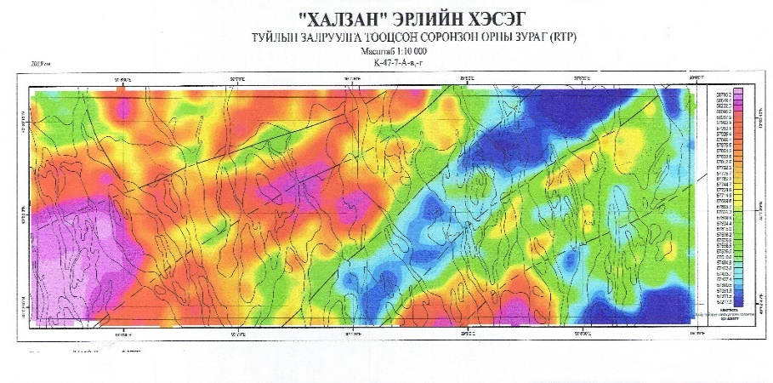
Судлагдсан байдал. 1 /2014-2018 он/. 1:50000-ны ГБЗЕЭА “Хайлааст уул-50” төсөл
Халзан зэс-алтны (Cu,Au) илрэлийг Гурванталст ХХК 1:50000-ны масштабын геологийн бүлэгчилсэн зураглал, ерөнхий эрлийн ажлаар олж тогтоон илрэлийн хэмжээнд эрлийн маршрут 42 т.км, суваг нэвтрэлт 32.4 м³, хоёрдогч сарнилаар литогеохимийн сорьцлолт 100 х 50 м тороор 384 ш, ховилон сорьцлолт 10 ш, протолочек сорьц 6 ш, цэгэн сорьц 22 ш, анхдагч геохимийн сорьц 33 ш, геофизикийн соронзон зураглал 42 т.км, цахилгаан хайгуул ӨТДГ 24.2 т.км, цахилгаан хайгуулын зүсэлт Диполь-диполь 3.8 т.км тус тус хийж гүйцэтгэсэн байна. Халзан эрлийн хэсгийн хэмжээнд зэсийн 4 илрэл, 4 эрдэсжсэн цэг, зэс, хартугалга, цагаантугалга, висмут, молибдений геохимийн хоёрдогч сарнилын хүрээнүүд тус тус тогтоогдсон байдаг ба зэсийн илрэлд үнэлгээ өгсөн байдаг.

Slide 7
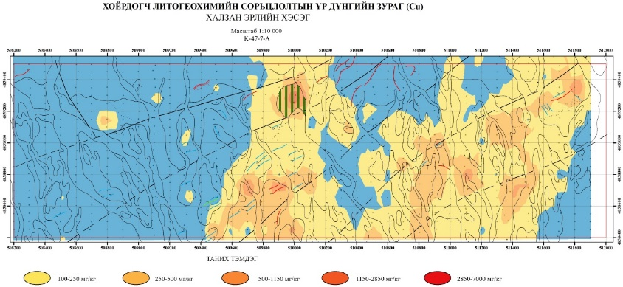
Судлагдсан байдал. 2 /2019 он/. “АМС-2017” төсөл
“ЭРДЭНЭС АЛТ РЕСУРС” ХХК
Халзан талбайн (Cu, Au) илрэлд “Геологийн судалгааны төв ТӨҮГ “АМС-2017” төслийн хүрээнд 882 т,м өрөмдлөг, 879 ш чөмгөн сорьц, 159 ш анхдагч геохимийн сорьц, эрлийн маршрут 1 км, 3 цэглэн, 8 ш минераграф, 3 ш петрограф, 16 ш этолан, 4,4 т,км поль-диполь тус тус хийж гүйцэтгэсэн байдаг. Уг илрэл нь Эдрэнгийн нурууны араар Өлзийт хар уулсын орчим, Хул морьтын бүлэг порфирын төрлийн орд, илрэлтэй ижил төстэй ба цаашид өрөмдлөгө болон геофизикийн нарийвчилсан хайгуул хийх шаардлагатай гэж үзсэн байдаг

Slide 8
Довжоот хайгуулын талбайн тухай
“ЭРДЭНЭС АЛТ РЕСУРС” ХХК
ТӨСЛИЙН ТОЙМ МЭДЭЭЛЭЛ
Хувьцаа эзэмшигч: |  | “Эрдэнэс Алт ресурс” ХХК
Байршил: |  | Баянхонгор аймгийн Баян-Өндөр сумын нутагт, Довжоот хар уулын (1760м) баруун талд намхавтар толгодын орчимд, L-47-137-В хавтгайн баруун хойд хэсэгт оршино.
Координат |  | Илрэлийн төв цэг х.ө 44°05’ 31.7”, з.у 98°02’29.2”
Илрэл: |  | Cu, Mo, Au
Талбайд хийгдсэн ажил | Соронзон зураглал | 569 т.км
 | Цахилгаан хайгуул | 57 т.км
 | Цахилгаан хайгуулын зүсэлт | 57 т.км
Утас, эмайл: |  | +976-88110062 +976-98870088 info@erdenesalt.mn
ХОЛБОГДОХ БАРИМТ БИЧИГ
ТЭЗУС, ТЭЗҮ
Зураг төсөл
Байгаль орчны үнэлгээ
Газрын зөвшөөрөл - 100%
Орон нутагтай хамтран ажиллах гэрээ - 100%
Санхүүжилт бүрэн шийдэгдсэн эсэх
ТӨСЛИЙН ТАНИЛЦУУЛГА:
(Cu, Mo, Au)-ийн талбайн хувьд Баянхонгор аймгийн Баян-Өндөр сумын нутагт, Довжоот Хар Уулын (1760м) баруун талд намхавтар толгодын орчимд, L-47-137-В хавтгайн баруун хойд хэсэгт, төв цэг 44°05’ 31.7”98°02’29.2” газарзүйн солбицолд оршино. Довжоот Хар Уулын илрэл нь өмнөх судлаачдын тогтоосон Хадат Гүн, Хул Морьтын зэс-алтны порфирын ордуудын дунд структур тектоникийн нэг орчинд байрлах, шинээр тогтоогдсон ижил төрлийн илрэл юм. Илрэлийг хэтийн төлвөөр 4 ангилсан бөгөөд эхний ээлжинд I ба II талбайд өмнөх судлаачдын геофизик, мөн 2019 оны геофизикийн ажлын үр дүнд үндэслэвэл 250м, түүнээс гүнтэй өрөмдлөгийн цооногуудаар нэвтрэх нь зүйтэй.
Хэрвээ гүний өрөмдлөгийн ажлыг гүйцэтгэх шаардлагатай гэж үзвэл илрэлийн элэгдлийн түвшинг тодорхой нарийвчилсан ажил хийх нь илүү үр дүнтэй.
Геофизикийн бүрэн хэмжээний ажлыг хийж гүйцэтгэсэн. Мөн Улсын төсвийн хөрөнгөөр иж бүрэн судалгааны ажил хийж, ашигт малтмалын илрэлийг тодорхойлсон бөгөөд цаашид нарийвчилсан хайгуул хийн, ордын нөөцийг тогтоох шаардлагатай.

Slide 9
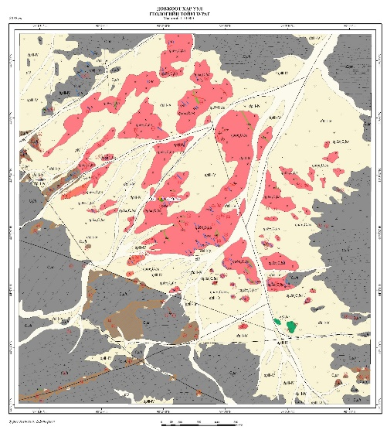
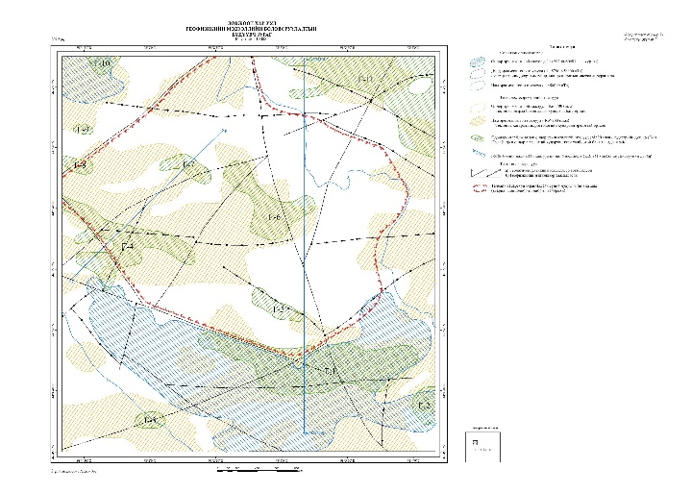
Судлагдсан байдал. 1 /2014-2018 он/. 1:50000-ны ГБЗЕЭА “Суман хад-50” төсөл
Довжоот зэс-молибден-алтны (Cu,Mo,Au) илрэлийг Геомин ХХК 1:50000-ны масштабын геологийн зураглал, ерөнхий эрлийн ажлаар 15.2 км² талбайд геофизикийн өдөөгдмөл туйлжилт дундаж градиентийн аргаар 30.5 т.км цахилгаан хайгуул, 156 т.км соронзон зураглал, 22.1 т.км эрлийн маршрут гүйцэтгэж, 28 м³ сваг малтаж, 52 ш цэглэн сорьц, 8 ш ховилон сорьц, 11 ш сувгийн геохимийн сорьц, 17 ш шлиф, 15 ш аншлиф, 22 ш петрофизикийн дээж, илрэлийн төв хэсэгт 4 шугамаар 88 ш анхдагч геохимийн сорьц авч, илрэлийн баруун өмнөд хэсэгт гидротермаль хувирал эрчимтэй хөгжсөн талбайд 100х25 метрийн торлолоор хоёрдогч геохимийн сорьцлолт хийж гүйцэтгэсэн ба үр дүнгээр алт-молибдены ирээдүйтэй эрдэсжсэн цэгүүд илэрсэн байдаг.

Slide 10
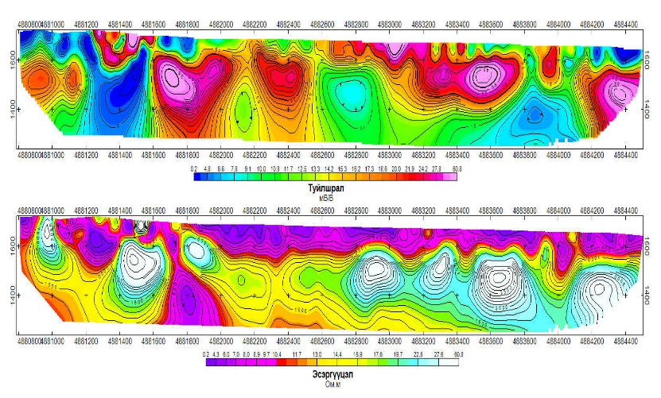
Судлагдсан байдал. 2 /2019 он/. “АМС-2017” төсөл
“ЭРДЭНЭС АЛТ РЕСУРС” ХХК
Довжоот талбайн (Cu,Mo,Au) илрэлд “Геологийн судалгааны төв ТӨҮГ “АМС-2017” төслийн хүрээнд эрэл шалгалтын 12.9т.км маршрут гүйцэтгэж, 1ш цэглэн дээж, талбайн төв хэсэгт 3.5км урттай 3 шугамын дагуу нийт 10.5 т.км цахилгаан хайгуулын (АТ-ПД) ажил тус тус хийж гүйцэтгэсэн байдаг.

